Slide 1
8. A személyiség befolyása a fogyasztói döntésre
Kultúra
Társadalom
Csoportok
Háztartás
Egyén
ÉRTÉKEK, NORMÁK
STÁTUSZ SZIMBÓLUMOK
VÉLEMÉNYVEZÉREK
SZEMÉLYISÉG
SZEMÉLYISÉG

Slide 2
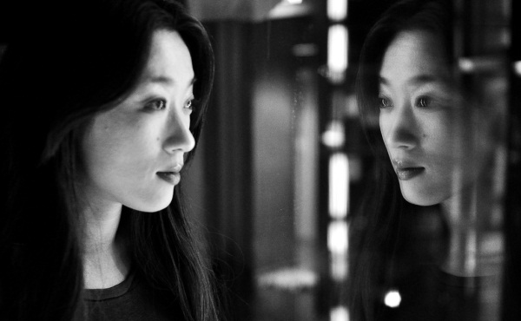
A személyiség
a relatíve tartós
személyes tulajdonságok, amelyek
segítenek bennünket
a körülöttünk lévő világhoz alkalmazkodni.

Slide 3
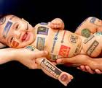
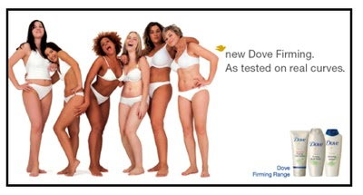
A személyiség és fogyasztás:
Modern termék= pszichológiai termék
Márka = Szimbólum (jelentés)
A fogyasztó személyisége és a termék szimbolikus jelentése

Slide 4
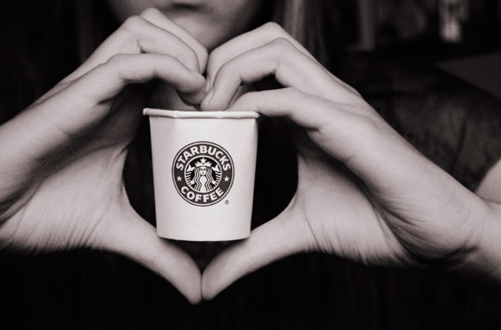
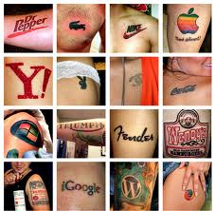
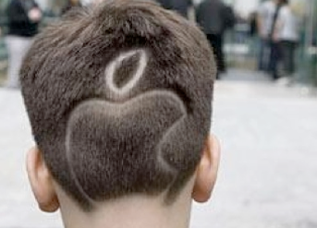
Márka és személyiség összefonódása
Vásárlási döntés= illik-e a termék az egyén személyiségéhez?
Lovebrands/Lovemarks

Slide 5
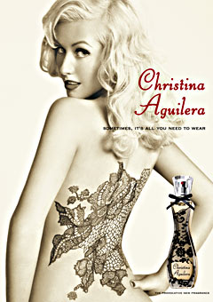
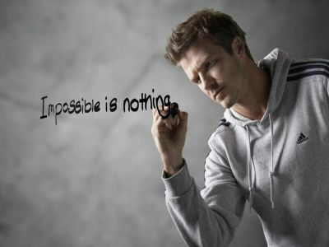
Márkaszemélyiség
A márkát, mint személyt jeleníti meg
A márkát híres személlyel azonosítja
A márkát emberi tulajdonságokkal ruházza fel
http://www.youtube.com/watch?v=b683wJ4FWeg
Célja:
Jobb pozícionálás, könnyebb beazonosíthatóság
https://www.youtube.com/watch?v=CuHVAeAnvAs
Vonzóbb, könnyebb vele azonosulni:
https://www.youtube.com/watch?v=HrdKr-p3fWc
Megkülönböztethetőség
http://www.youtube.com/watch?v=GQb_Q8WRL_g
http://www.youtube.com/watch?v=vY60vzAWqxw

Slide 6
Személyiség mérése

Slide 7
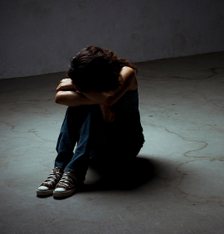
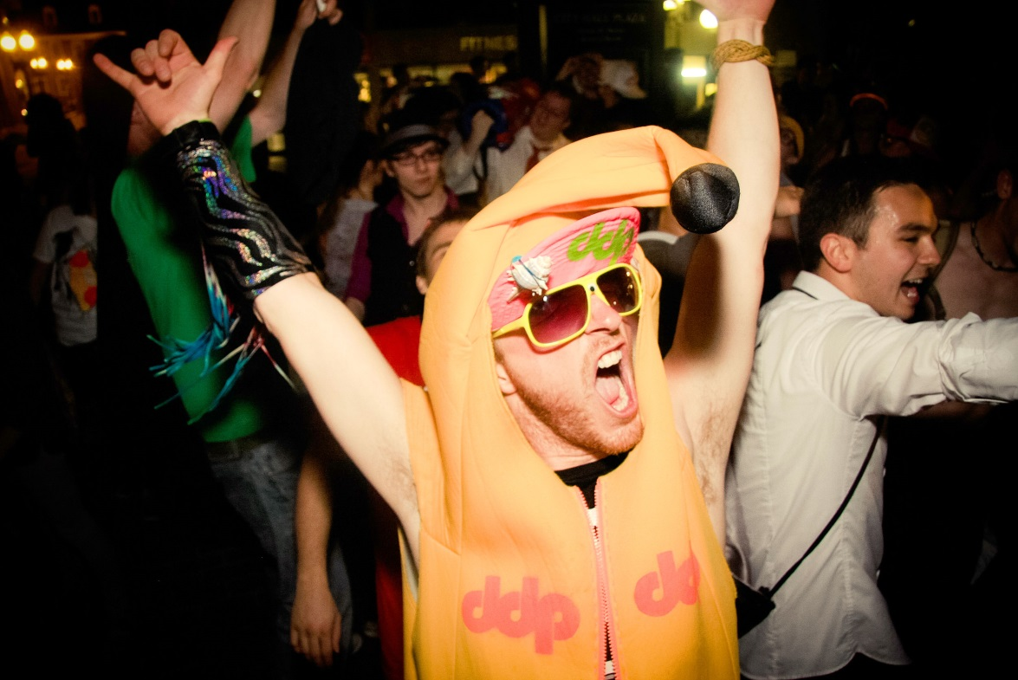
Jung tipológiája
Extrovertált
Nyitott
Élénk
Kifelé forduló
Külső motivációra érzékeny
Introvertált
Zárkózott
Befelé forduló
Magányos

Slide 8
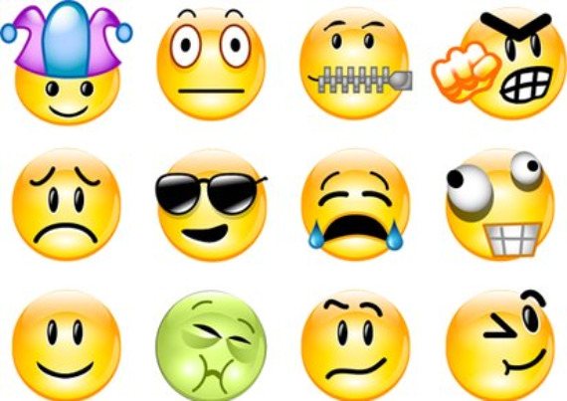
Cattel (Allport alapján)
16 alapjellemző határozza meg a személyiséget
visszafogott - nyílt
kevésbé intelligens - nagyon intelligens
érzelmes - érzelmileg stabil
szerény - erőszakos
komoly - könnyed
szabályokat nem tisztelő - lelkiismeretes
visszafogott - kalandvágyó
kemény - puha
bizakodó - gyanakvó
gyakorlatias - nagy képzelőerejű
egyenes - ravasz
magabiztos - félénk
konzervatív - kísérletező
csoportfüggő - önálló
fegyelmezetlen - fegyelmezett
laza - feszült

Slide 9
Big-Five Model (OCEAN)
A személyiség jellemzők csoportjai:
nyíltság, nyitottság (Openness)
lelkiismeretesség (Coscientiousness)
extrovertáltság (Extraversion)
barátságosság/beleegyezőség
(Agreeableness)
érzelmi stabilitás (Negative emotionality, neuroticism)

Slide 10
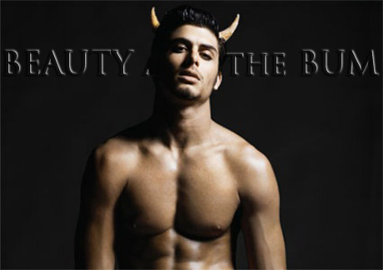
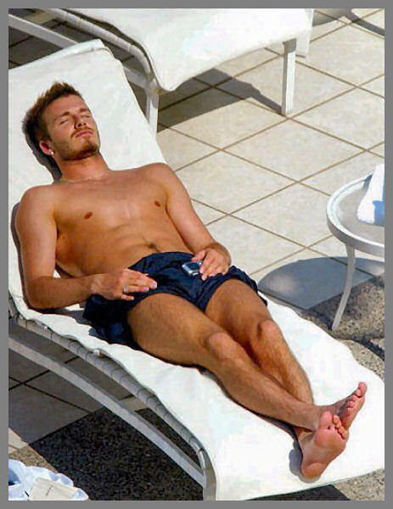
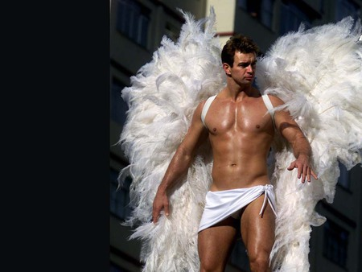
Freud személyiség elmélete
Minden motiváció alapja néhány ösztön
Életösztön: éhség, szomjúság, szexualitás
Halálösztön: agresszió, önpusztítás
Az ösztönök motiválnak, de kordában is kell tartani őket
Id : tudatalatti ösztönén
Ego: Közvetítő tudat
Szuperegó: Lelkiismeret

Slide 11
Az ego védekező mechanizmusai
Identifikáció:
Másokkal való azonosulás, másolás
Pl.: Sztárok szerepeltetése
Projekció
Kivetíteni másokra a hibáinkat
Pl.: Szájvíz reklám, Tena Lady
Áthelyezés
Helyettesítek el nem érhető ösztönöket
Pl.: Magnum reklám, Parfüm reklám (szex)
Racionalizáció
Megmagyarázom cselekedeteimet
Pl.: Racionális reklámüzenetek

Slide 12
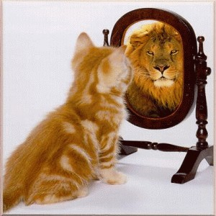
Az énkép-elmélet (Sirgy)
Személyiség=amilyen vagy
Énkép=amilyennek gondolod magad
Az egyén fogyasztásával
alakítja
kifejezi
énképét.
Az egyén igyekszik ideális énképe felé közeledni fogyasztásával.
Az egyén által fogyasztott márkák márkaszemélyisége segít kifejezni/alakítani énképét.

Slide 13
Énkép típusa | Meghatározása
Aktuális énkép | Az egyén valóságos képe önmagáról
Ideális énkép | Amilyennek az egyén látni szeretné magát
Társadalmi énkép | Az egyén elképzelése arról, ahogy mások őt látják.
Ideális társadalmi énkép | Amilyennek az egyén szeretné, hogy mások őt lássák
Elvárt énkép | Az aktuális és az ideális énkép közötti énkép.
Szituációs énkép | Az egyén énképe bizonyos szituációban.

Slide 14
Összegzés: a személyiség befolyása a fogyasztói döntésre
Kultúra
Társadalom
Csoportok
Háztartás
Egyén
ÉRTÉKEK, NORMÁK
STÁTUSZ SZIMBÓLUMOK
VÉLEMÉNYVEZÉREK
SZEMÉLYISÉG
SZEMÉLYISÉG

Slide 15
Köszönöm a figyelmet!

